Slide 1
物流系统建模与仿真
第八节 反馈回路

Slide 2

因果分析图
制图方式
计算机：以Vensim图形为标准
手绘：作为分析图遵守符号标准
基本元素
variable控件（所有变量不区分类型）
连接线（仅有示意图功能）
comment控件（产生回路标注和其他说明）

Slide 3
作图符号
因果链的标记符号
变量（使用名词）
有向向量
因果链极性
延迟符号（若存在延迟）
单个因果链的标记符号
带延迟的因果链标记
通常，因果链线段带有一定弧度，便于观看

Slide 4
作图符号
反馈回路极性符号
符号类型1
符号类型2
反馈回路的标记
因果链构成闭合回路
因果链的正确标记
反馈回路极性符号
回路序号（同一个系统中存在多回路时）
注意：反馈回路极性符号中箭头方向随因果链环路的方向

Slide 5
作图符号
尝试作出人口系统的增长关系图
涉及变量
人口总量
出生人口
出生率
死亡人口
死亡率

Slide 6
反馈回路的极性：复杂反馈
复杂反馈——由多个反馈回路构成的系统
特点：环中套环，回路中套回路
分析方法：逐个找出回路，判断极性，分析系统合理性

Slide 7
案例
当自然资源承载因素被加入后，系统的因果关系如何发生变化。

Slide 8
案例
亚当斯密描述的市场中看不见的手，市场是如何通过反馈发挥作用
每种特定商品的市场价格受实际供应能力和愿意支付商品自然价格者的需求见的比例所决定，当商品供给数量小于有效需求时，不是所有愿意购买者都能得到他们所需的商品。供给有时会超过有效需求，有时会低于有效需求。
需求对应了该商品同其替代品而言的相对价值，较高的相对价值增加需求，而抬高价格最终导致相对价值的降低。

Slide 9
混合图（因果分析向模型转化）
将因果分析转化为模型
找出关键的存量和流量

Slide 10
模型复杂的时候仅转化部分关键变量，其他变量区分类型

Slide 11
图解分析法（速率-状态图）
目的：便于思考变量之间随时间变化的关系，分析变量特征，寻找解决系统问题途径
以反馈系统为基础
目前VENSIM PLE版无此作图功能，可以到ITHINK中速率-状态图

Slide 12
案例
L STOCK.K=STOCK.J+(INPUT.JK-OUTPUT.JK)*DT
N STOCK=20
R INPUT.KL=SIN(0.1*3.14*TIME.K)+0.1*STOCK.K
R OUTPUT.KL=0.7
INPUT STOCK
这对关系是什么样子的

Slide 13
思考
速率-状态关系图能够做什么事情

Slide 14
例：平滑效果的系统方程（DYNAMO）
其中SRATE使用了平滑函数
L SVAR.K=SVAR.J+SRATE.JK*DT
N SVAR=500
R SRATE.KL=SMOOTH(SRATE.K,VAR)
A STIME.K=10*COS(0.5*TIME.K)
C VAR=3

Slide 15
系统方程（VENSIM）
系统方程的书写逐步进行了简化，VENSIM中执行的是由DYNAMO简化而来的方程规范
函数的表达式
OUT2.KL=DELAY3(IN.JK, DEL)

Slide 16
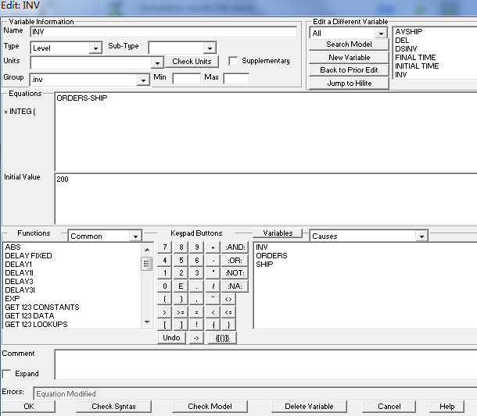
DYNAMO中的函数
软件中的表达式如何读取
INV=INTEG(ORDERS-SHIP,200)

Slide 17
简化式的书写
由软件直接读出的方程式必须配图才能清楚表达变量间的关系
STOCK=INTEG(INFLOW-OUTFLOW,200)
INFLOW=SIN(0.3*TIME)*STOCK
OUTFLOW=15

